Slide 1


怎样实现深度学习
常州市河海实验学校 陈忠 2021.8.15

Slide 2

一、
把握深度学习的四个重要环节
目录
二、
实现深度学习有两个必要前提
三、
抓住深度学习的四个关键策略

Slide 3
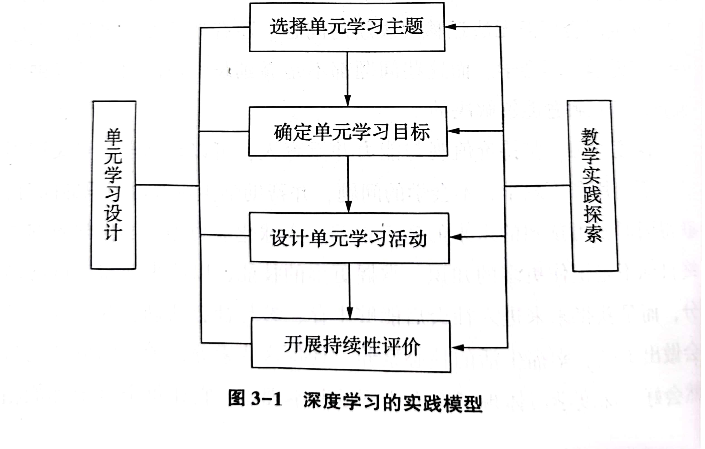
一、
把握深度学习的四个重要环节

Slide 4
(一)
如何选择单元学习主题
1、四个依据：学科课程标准、教材内容、核心素养的进阶发展、学生实际情况
2、四种思路：按照章节的内容组织、按照学科核心素养发展的进阶组织、按照主题性任务组织、按照真实情境下的学习任务跨学科来组织
3、三个关键步骤：找出单元学习内容、初定单元主题、确定单元学习主题

Slide 5
(二)
如何确定单元学习目标
1、把握四个基本特征：一致性、发展性、结构化、重点突出
2、遵循三个关键步骤：围绕、依据、结合、厘清、立足、明确
3、开放研讨

Slide 6
(三)
如何设计单元学习活动
1、要体现深度学习的特征：规划性和整体性、实践性和多样性、综合性和开放性、逻辑性和群体性
2、三个步骤：设计具有挑战性的学习任务、预设与方案、团队要对深度学习活动进行检验
特别说明：一、教师组织单元学习的效果决定学科核心素养 的落实水平。二、部分单元学习活动需要长课时来完成

Slide 7
(四)
如何开展持续性学习评价
1、教师要深度理解持续性评价的意义和价值：评价的三个目的、形式多样以生为中心以核心素养为导向是持续性评价、更多的是形成性评价
2、四个步骤：制订持续性评价方案、确定评价反馈的内容和方式、论证评价方案、公开评价标准

Slide 8
二、
实现深度学习有两个必要前提
1、教师要深刻理解学科的育人价值：深刻理解本学科对于学生成长的独特的育人价值、深刻理解课程标准可以带来更有灵魂的教学、深刻理解学科核心素养的具体表现和内涵
2、教师要深刻理解并尊重学生：只有读懂学生，才能设计好学习任务、教师只有尊重差异才能兼顾各类学生

Slide 9
三、
抓住深度学习的四个关键策略
1、选择情境素材的链接策略：多视角链接生活和生产策略、链接学科发展和科技前沿策略、链接思想道德教育要素策略
2、学习过程中思维的外显策略：通过学生的自我分析让思维外显、通过学生的质疑辩论让思维外显、通过教师的连续追问让思维外显
3、学习过程的深度互动策略：教师设计富有挑战性的学习任务，促进学生与任务的互动、教师指导学生完成任务，增加学生与教师的深度互动、教师组织学生研讨和交流，增加学生之间的深度互动
4、团队教学研究的改进策略：教师要集体进行专业学习、要基于经验进行研究导向的教学改进

Slide 10
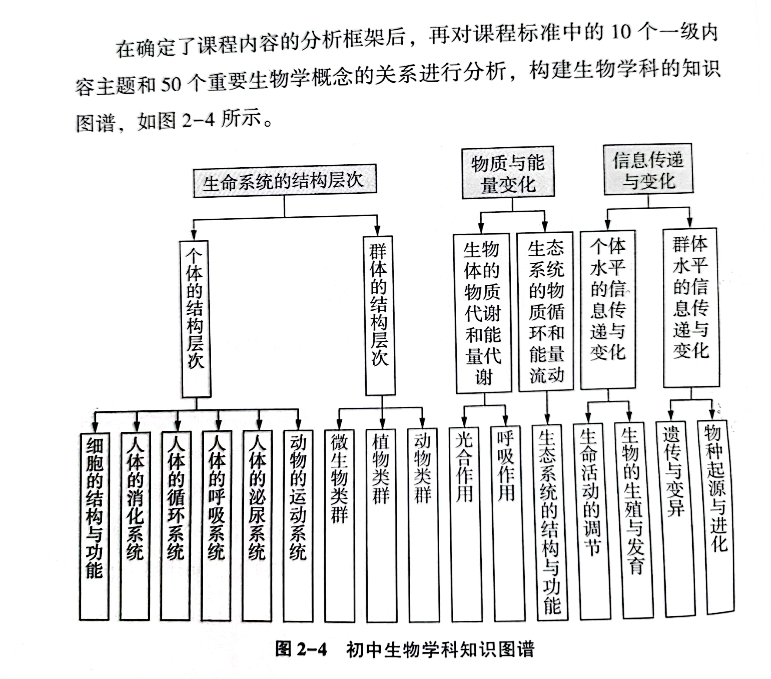

Slide 11
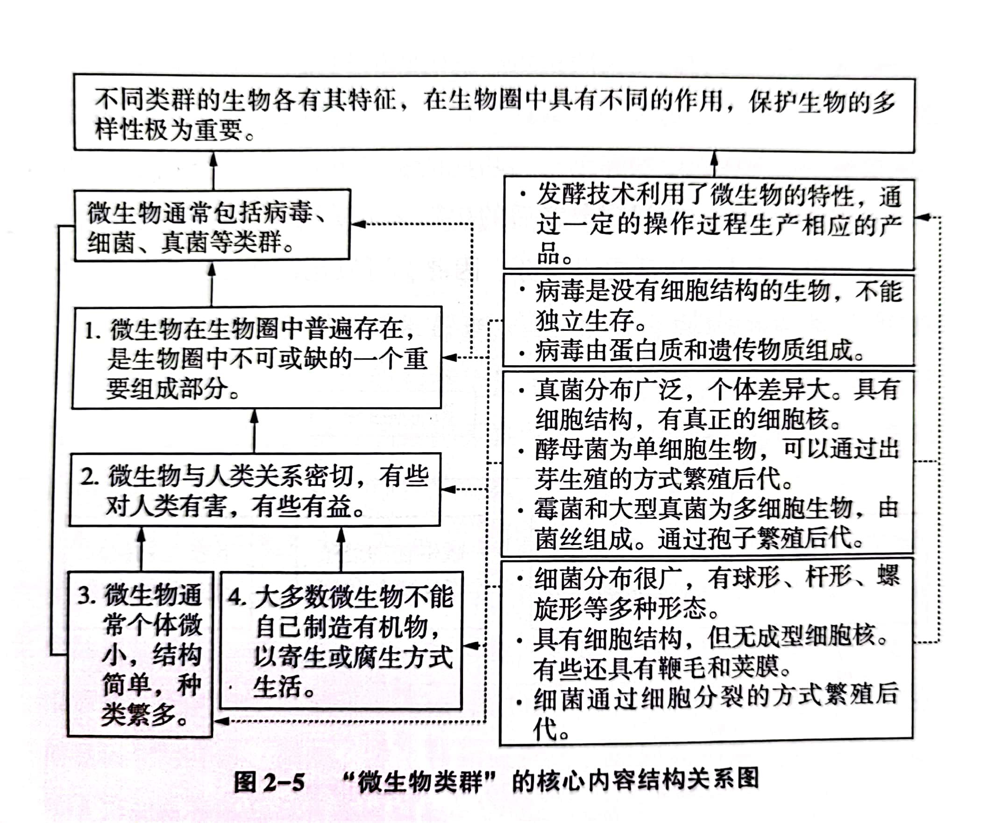

Slide 12
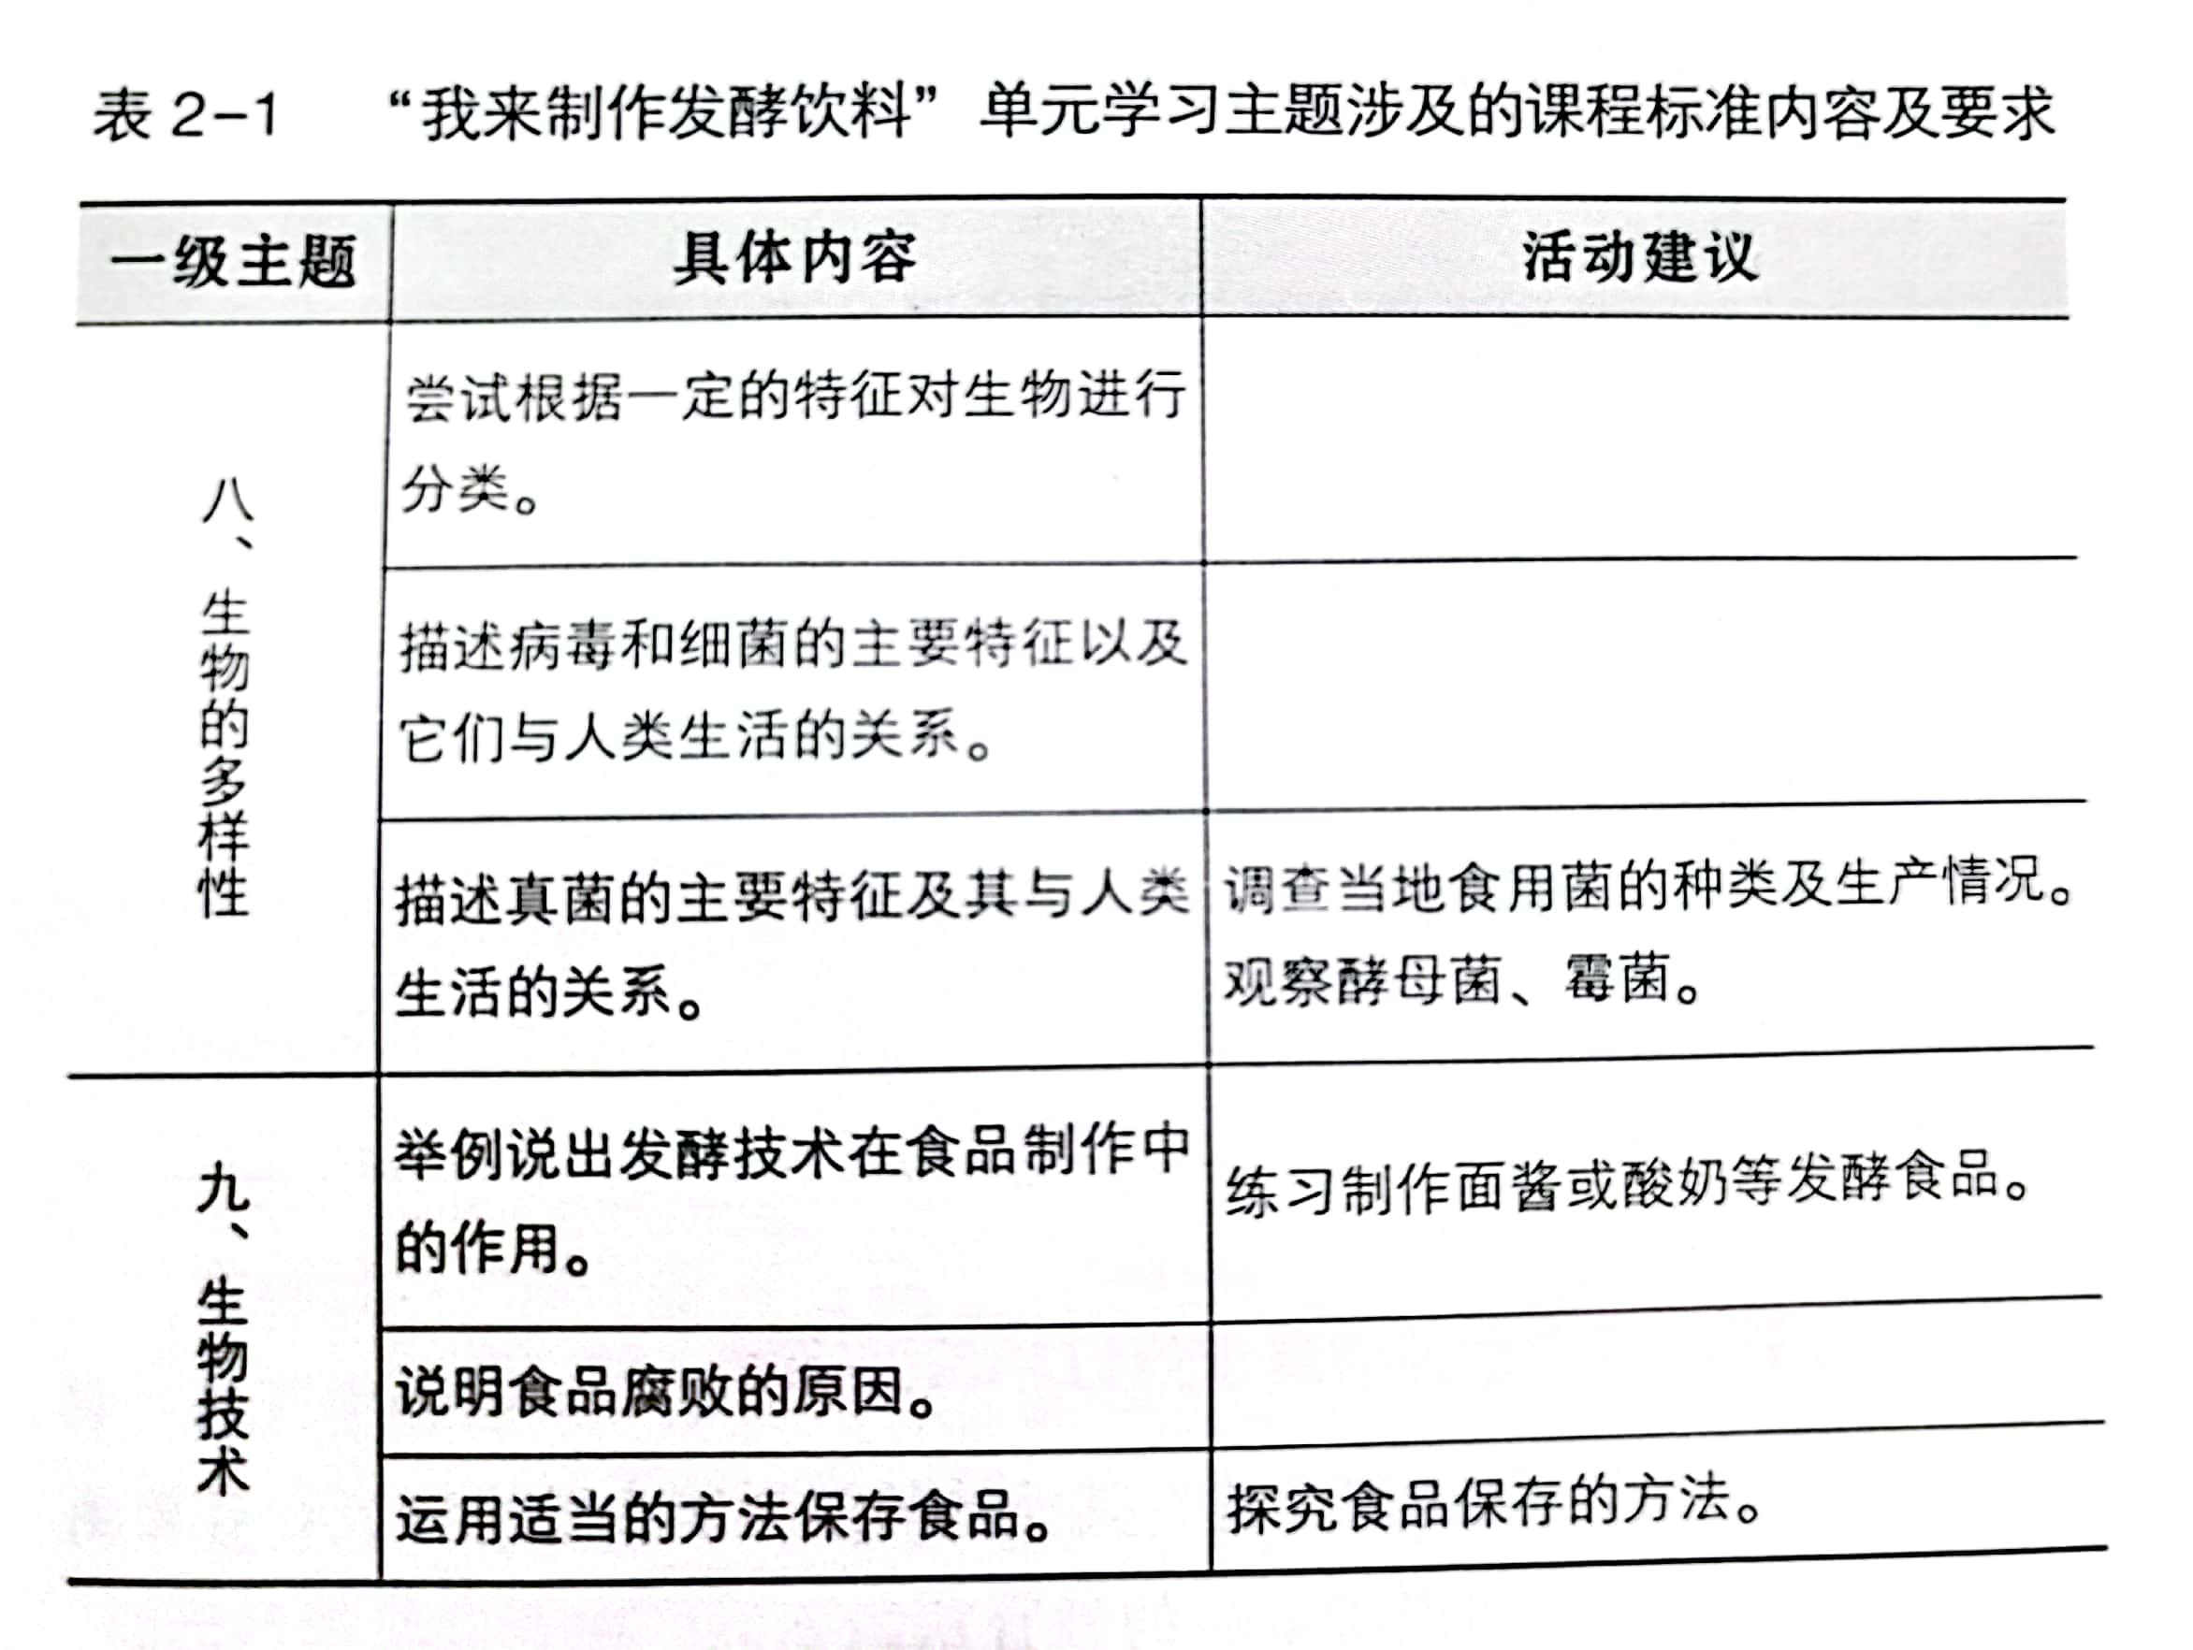

Slide 13
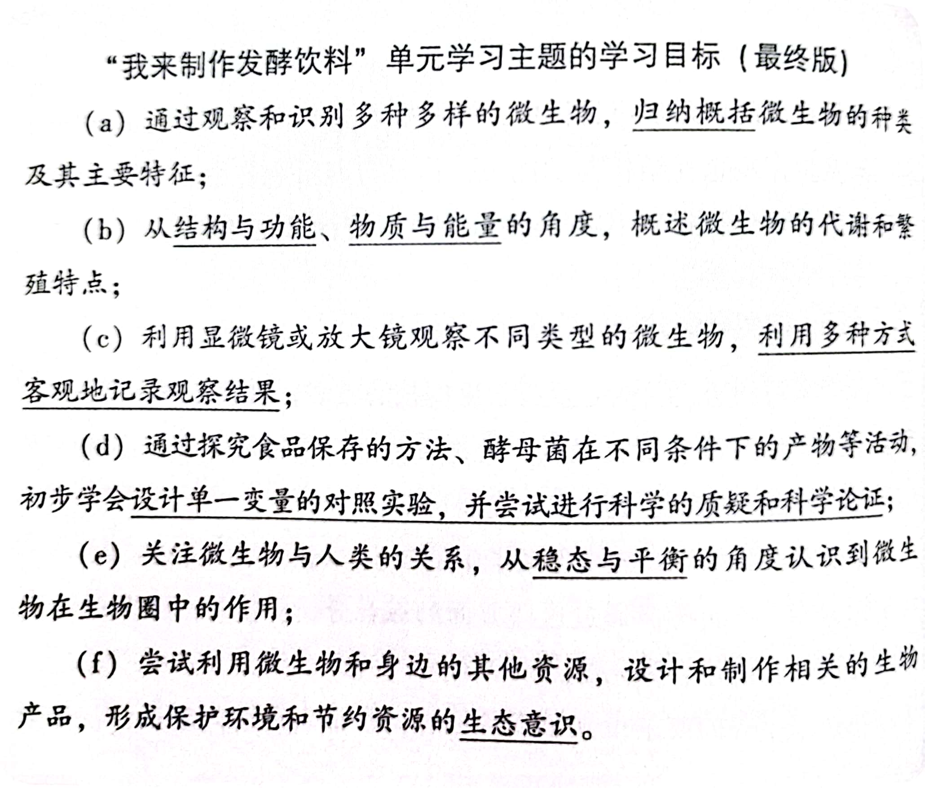

Slide 14
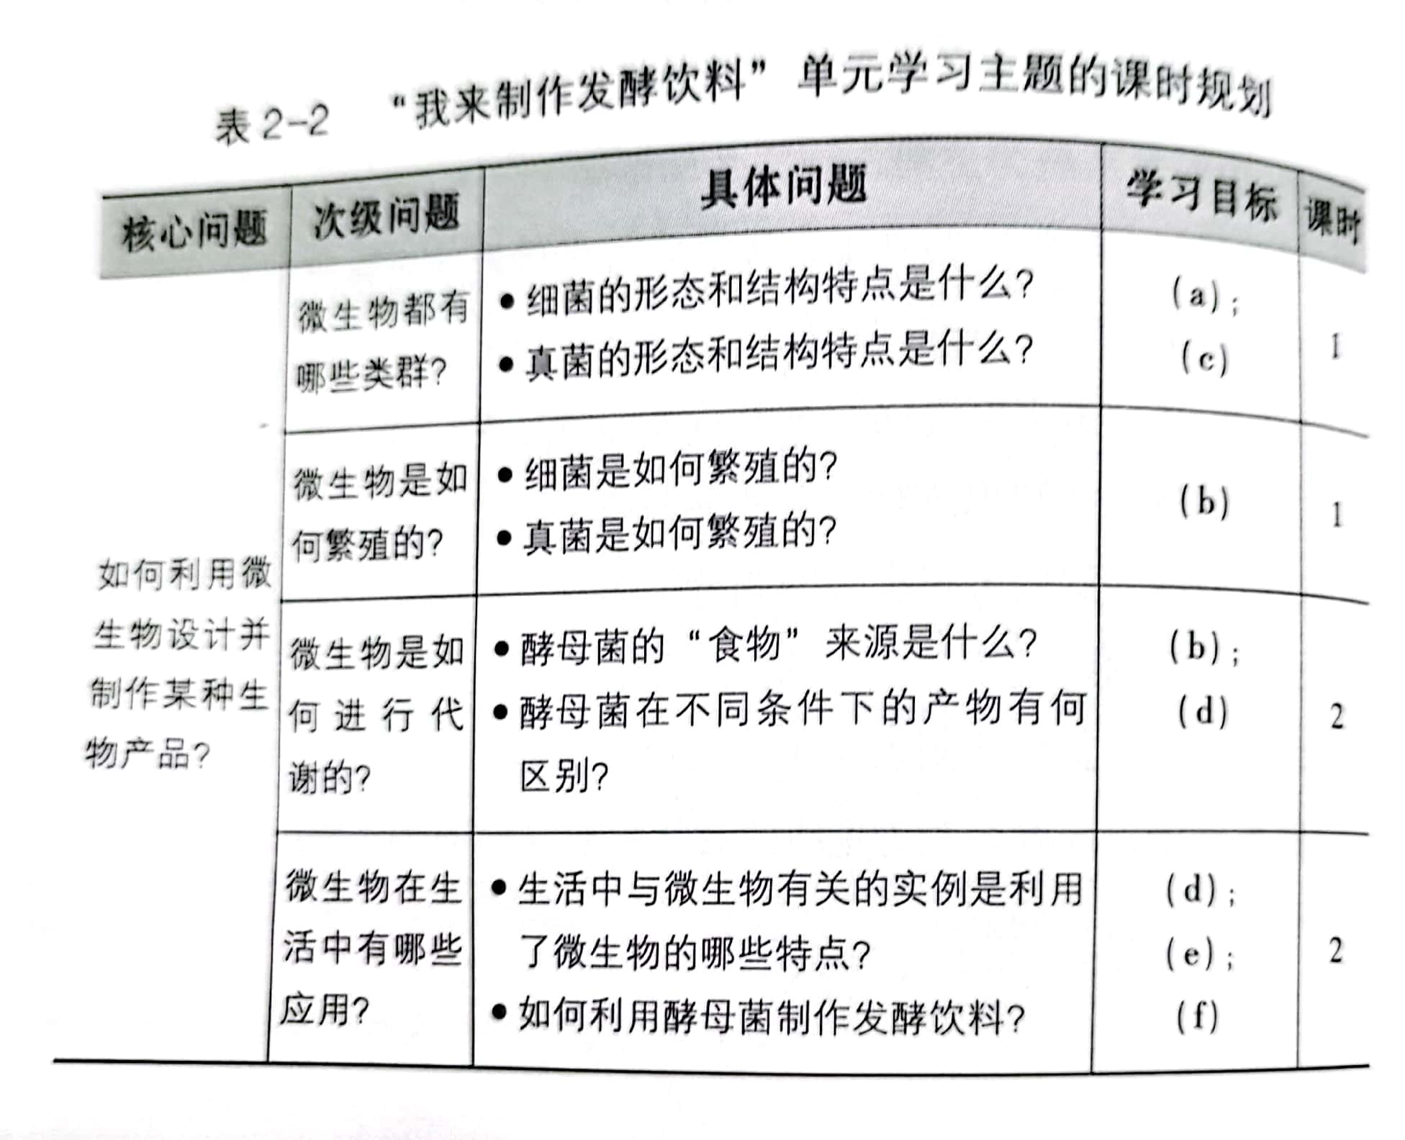

Slide 15
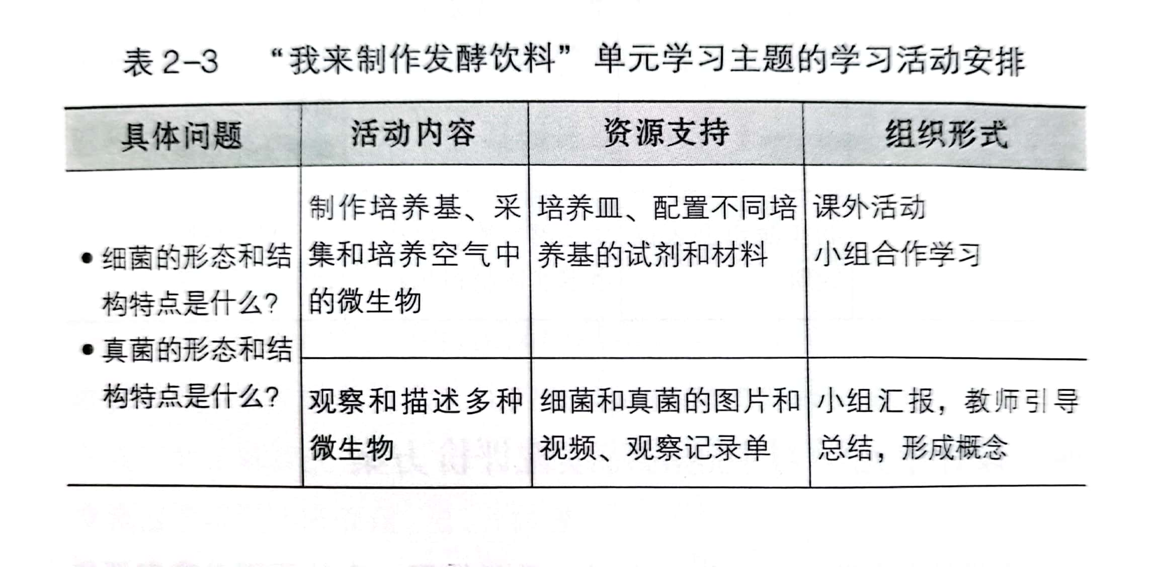

Slide 16
